Slide 1
Проектная деятельность
«Физическое развитие-
залог здоровья детей»
Участники: воспитатель Пасхина О. В. , логопед- дефектолог Шевченко И. А. , инструктор по физической культуре Казина О. Б. ,
дети второй младшей группы,
родители.
Срок реализации: 10.10.2016 – 14.11.2016.
Тип реализации: краткосрочный.

Slide 2
Цель проекта:
Создание условий для возникновения у детей и родителей интереса к спорту и совместной культурно- оздоровительной деятельности.
Воспитание потребности в здоровом образе жизни.
Формирование социальной и личностной мотивации детей и взрослых на сохранение и укрепление своего здоровья.

Slide 3
Задачи проекта:
Расширить и закрепить знания детей о спорте, его видах, о здоровом образе жизни.
Воспитать любовь к физкультуре и спорту.
Создать условия для сохранения и укрепления здоровья детей.
Повысить интерес родителей к физической деятельности детей, путём привлечения их к участию в спортивных мероприятиях.
Обеспечить единство воспитательных, развивающих и обучающих целей и задач семьи и детского сада.

Slide 4
Актуальность проблемы:
В России ежегодно возрастает общий уровень отклонения в состоянии здоровья детей.
Причины:
дефицит внимания родителей к детскому спорту и физической деятельности в целом.
отсутствие у родителей знаний, умений, навыков для проведения физкультурных досугов в семье.
не желание применять дома общую оздоровительную практику для профилактики и коррекции при физическом становлении ребёнка.

Slide 5
Пути реализации:
Сбор и систематизация информации:
создание альбомов о зимних и летних видах спорта,

Slide 6
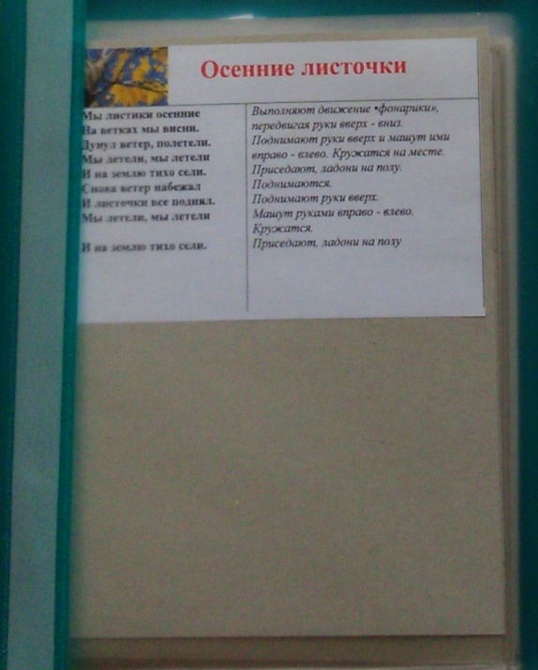
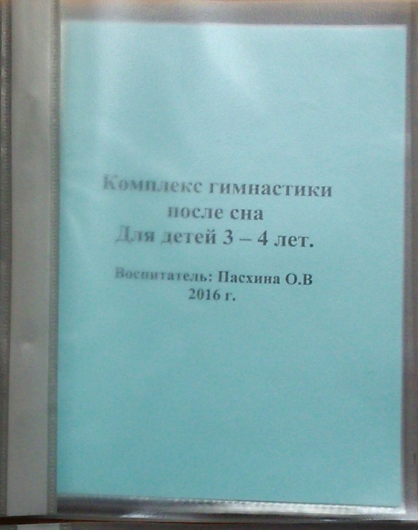
- подбор стихов, загадок, пословиц о спорте и здоровье,
-создание картотеки подвижных игр для детей 3-4 лет,
- подготовка наглядного материала по теме,
- сбор информации о спортивных кружках и секциях для детей в Ярославле.

Slide 7
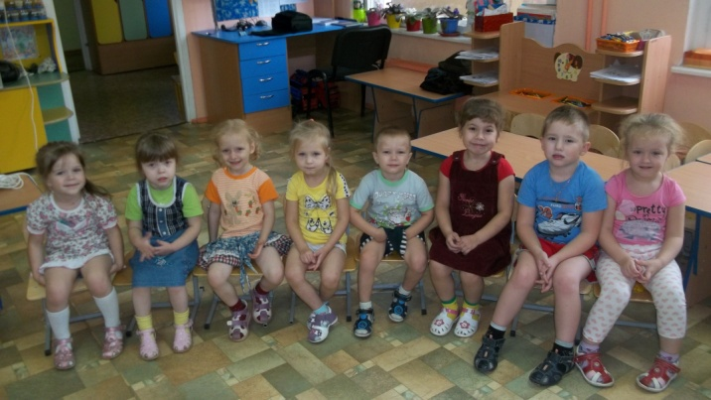
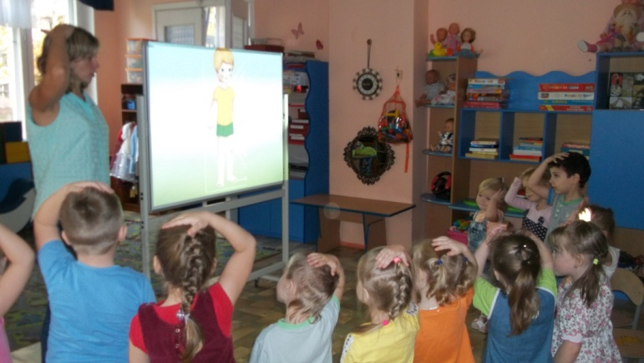
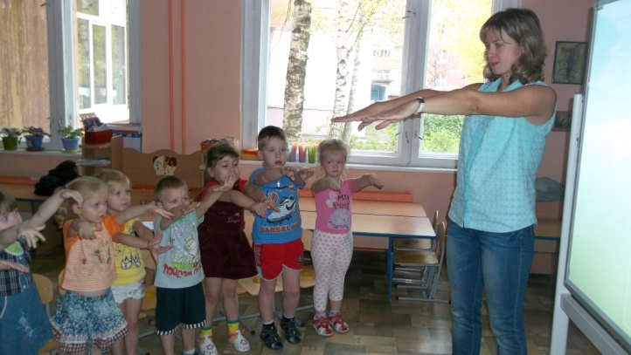
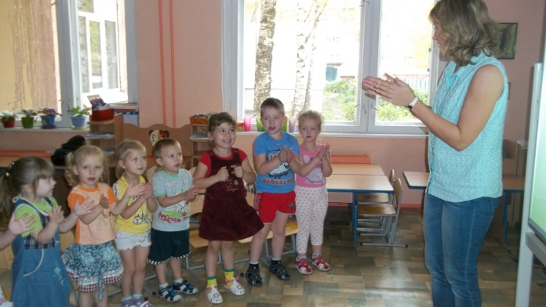
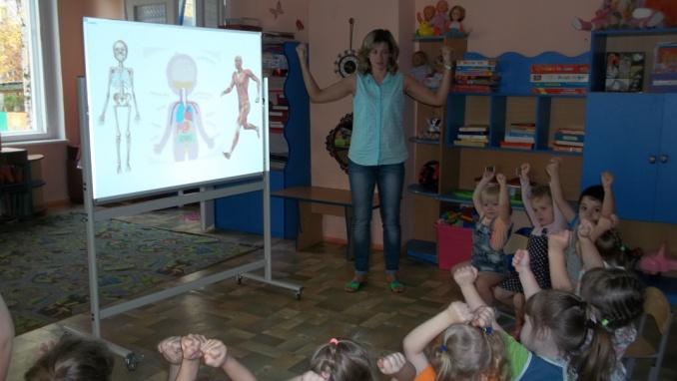
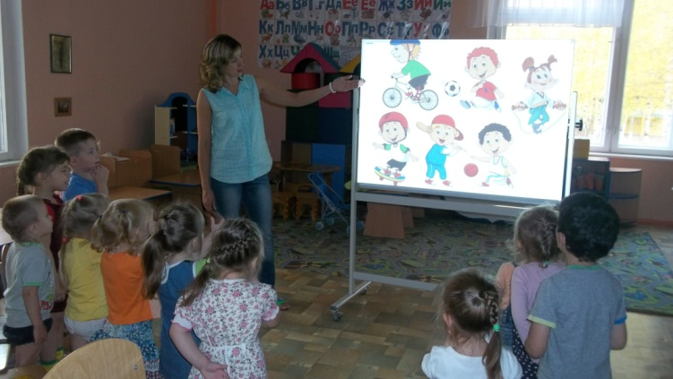
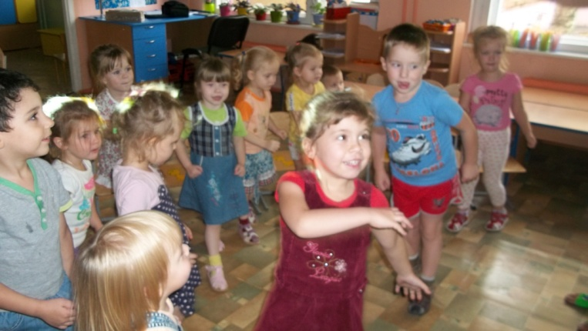
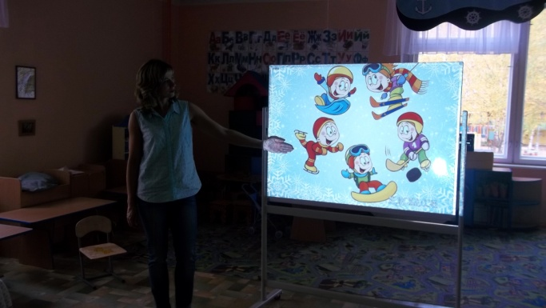
2. Тематические мероприятия для детей:
- познавательные занятия «Человек и его здоровье», «Спорт в нашей жизни» :

Slide 8
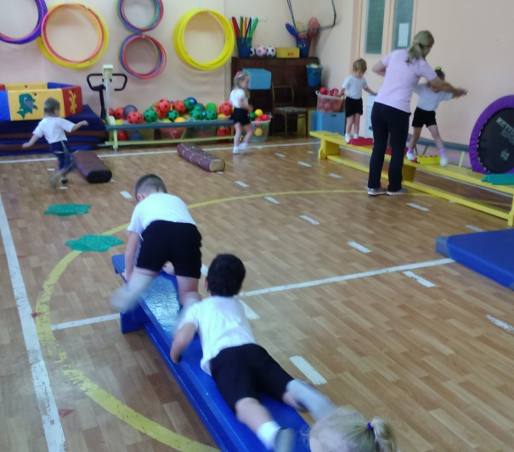
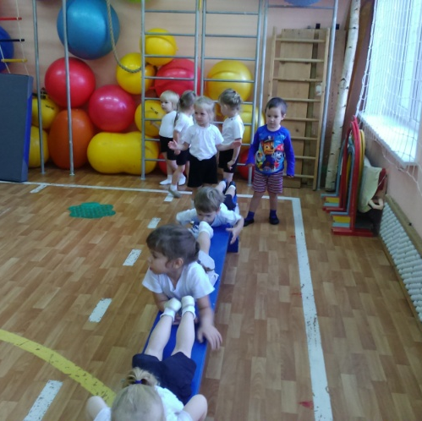
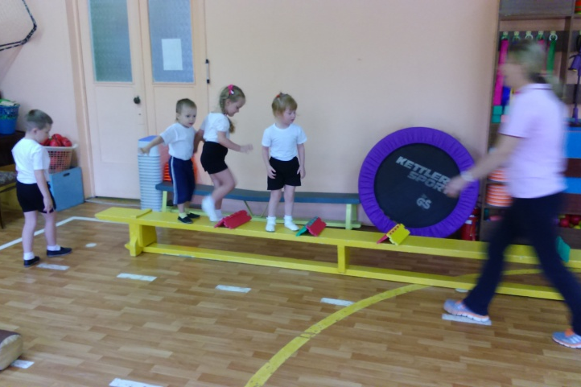
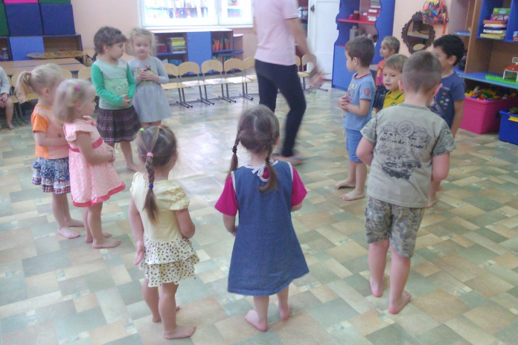
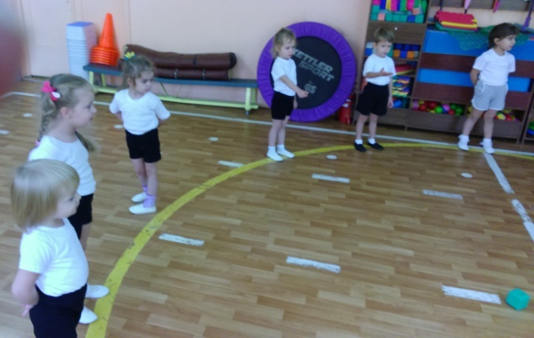
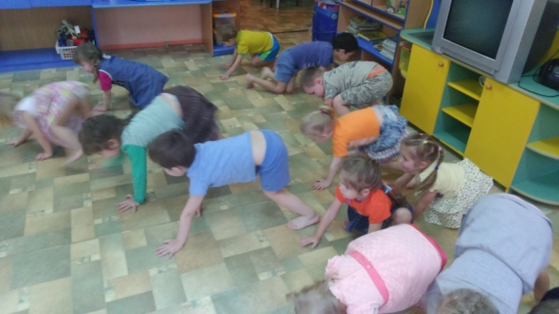
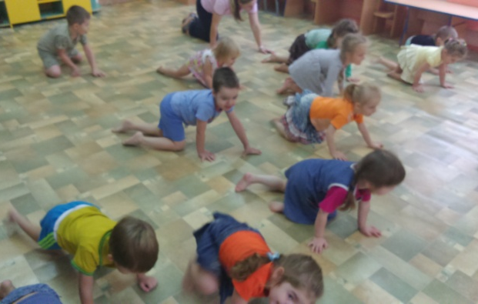
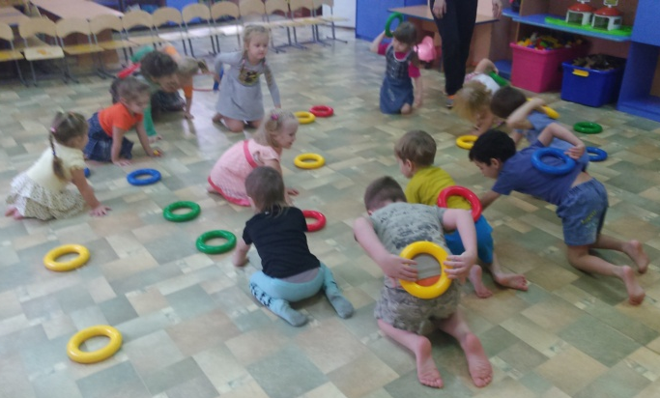
2. Тематические мероприятия для детей:
- физкультурная деятельность:
физкультурные занятия,

Slide 9
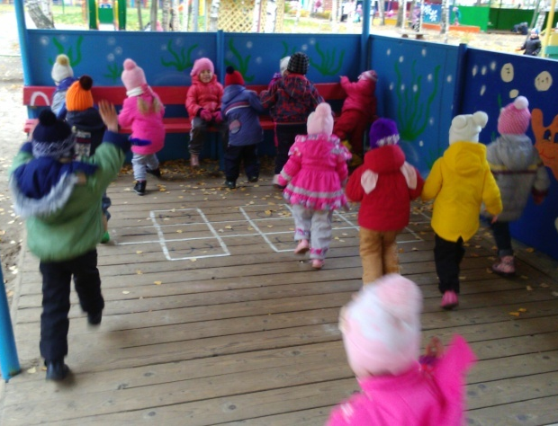
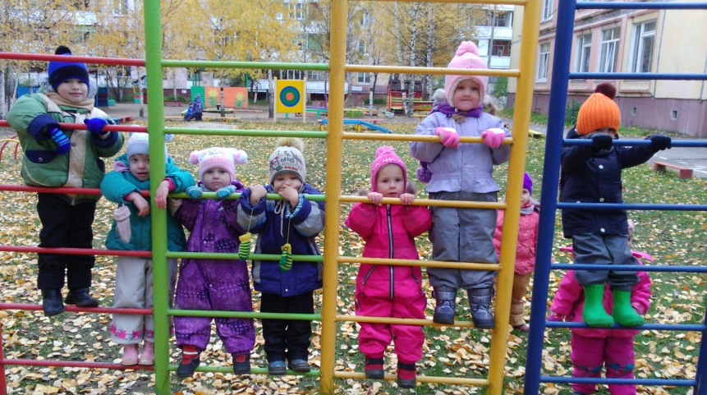
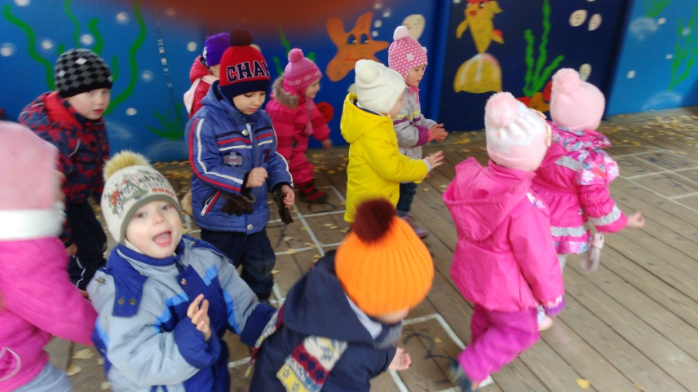
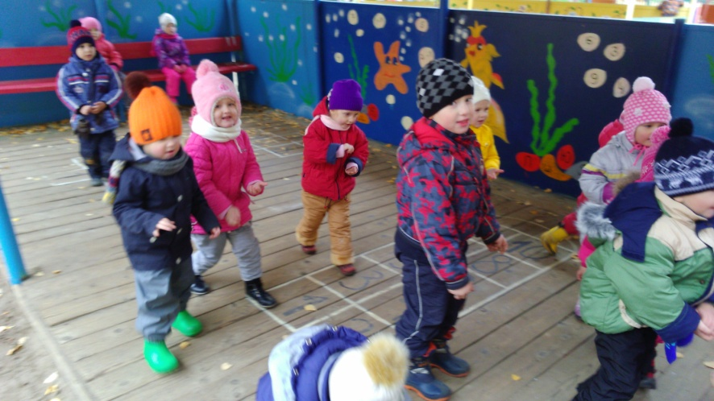
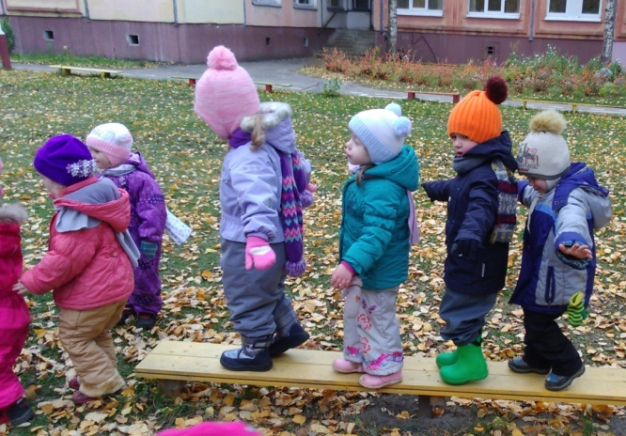
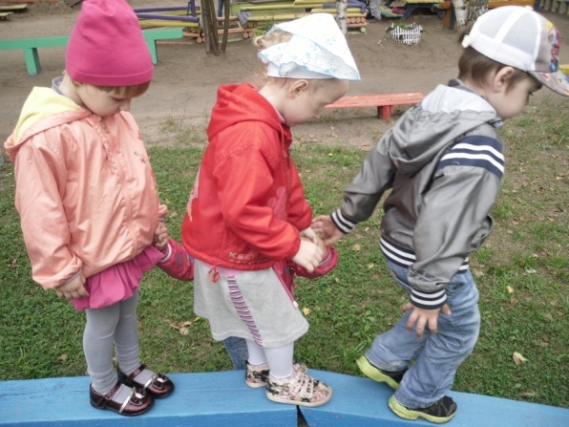
2. Тематические мероприятия для детей:
- физкультурная деятельность:
прогулки, подвижные игры на улице

Slide 10
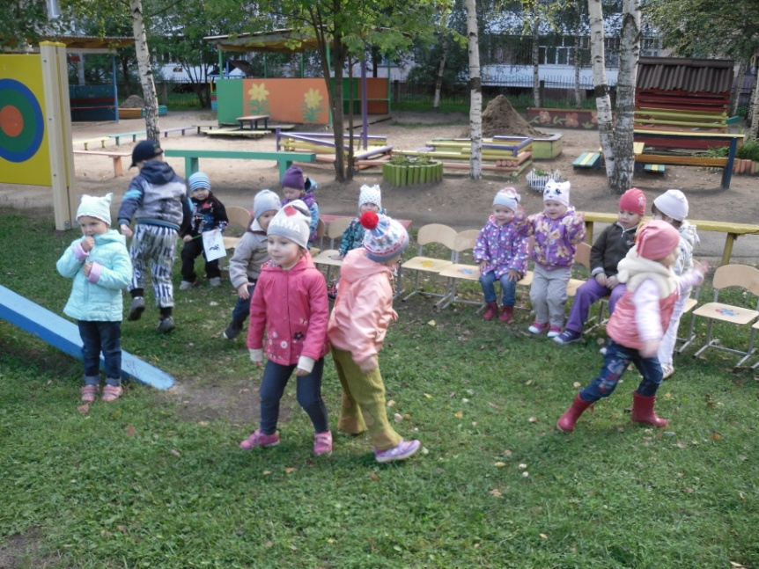
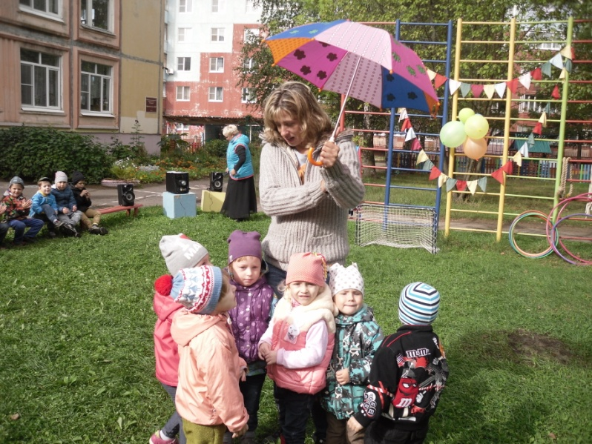
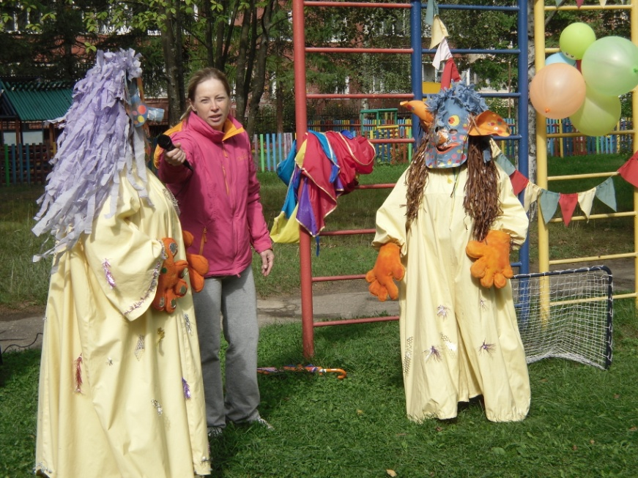
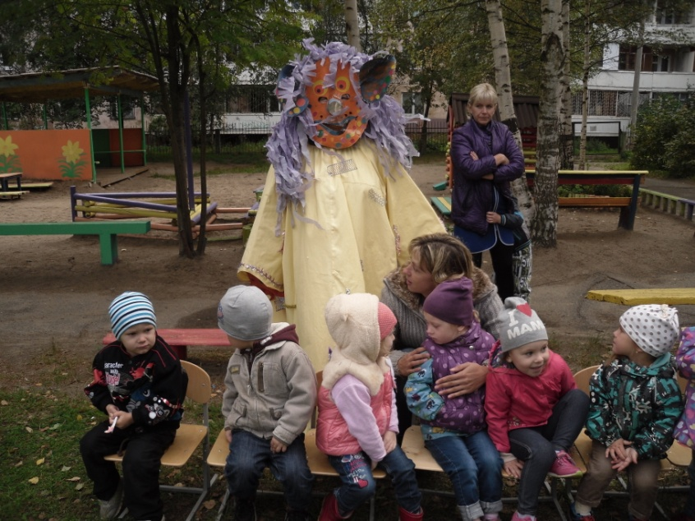
2. Тематические мероприятия для детей:
- физкультурная деятельность:
Спортивные праздники

Slide 11
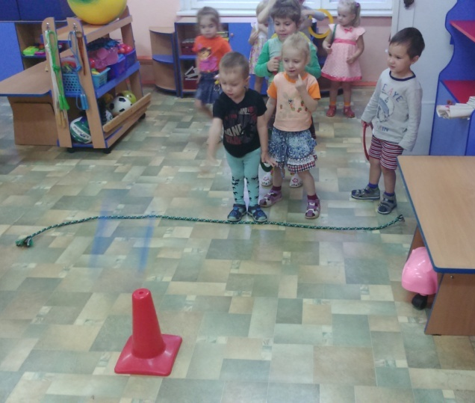
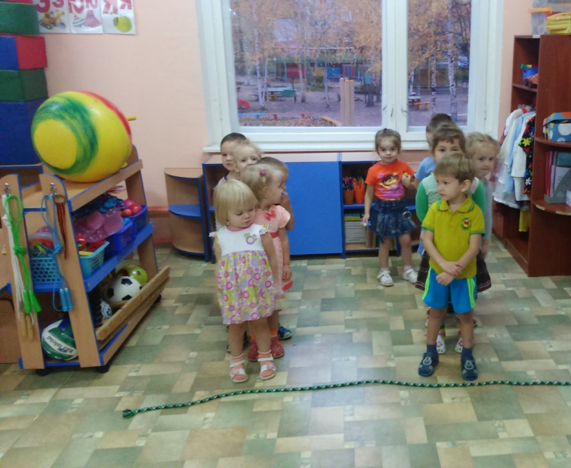
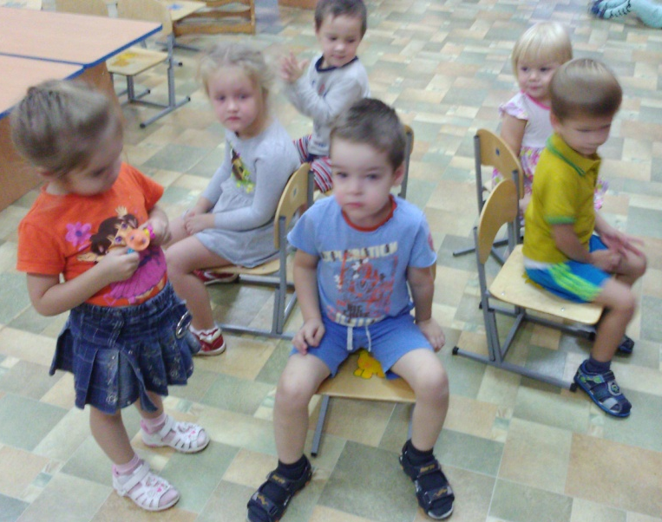
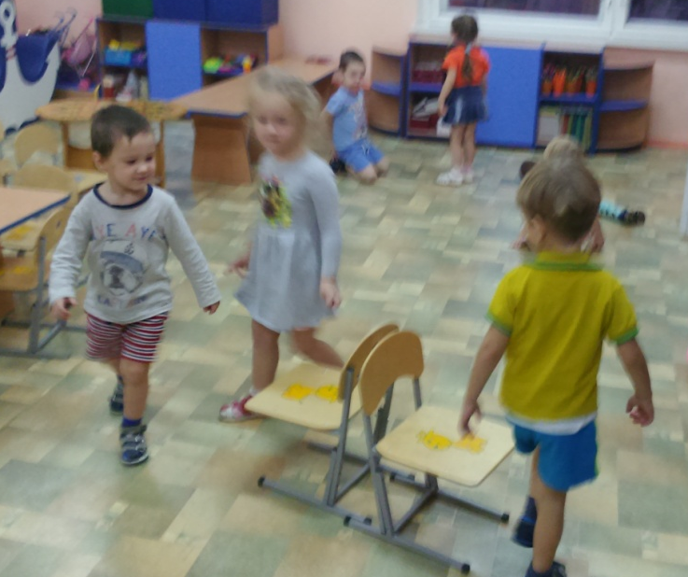
2. Тематические мероприятия для детей:
- физкультурная деятельность:
подвижные игры в группе,

Slide 12
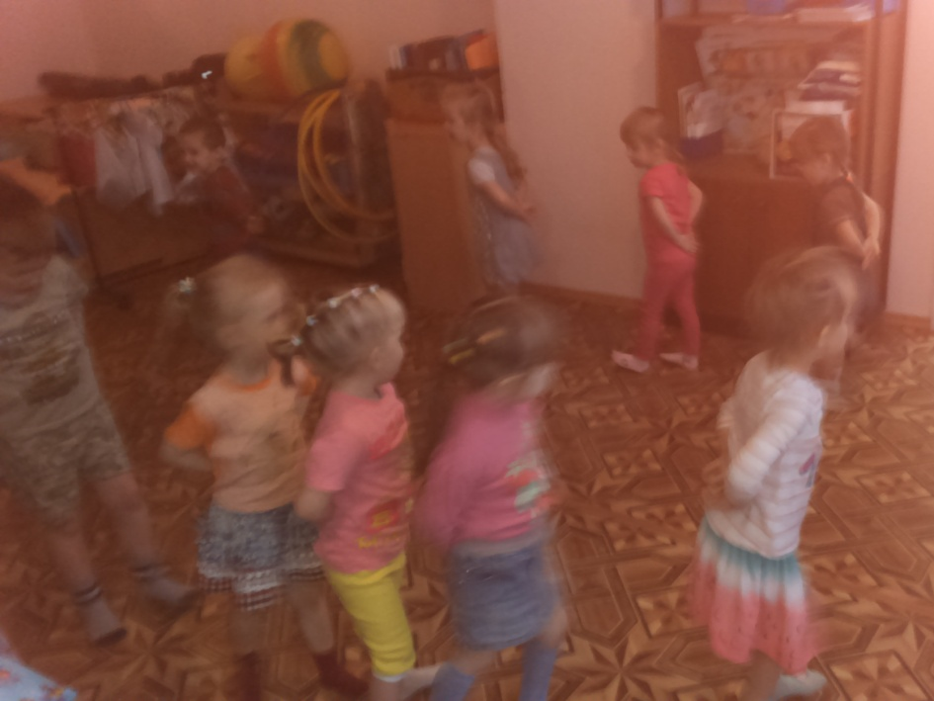
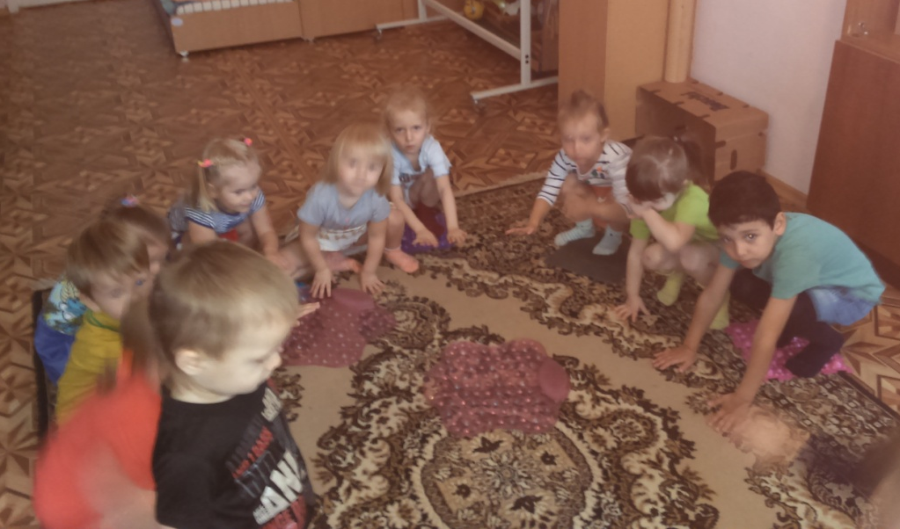
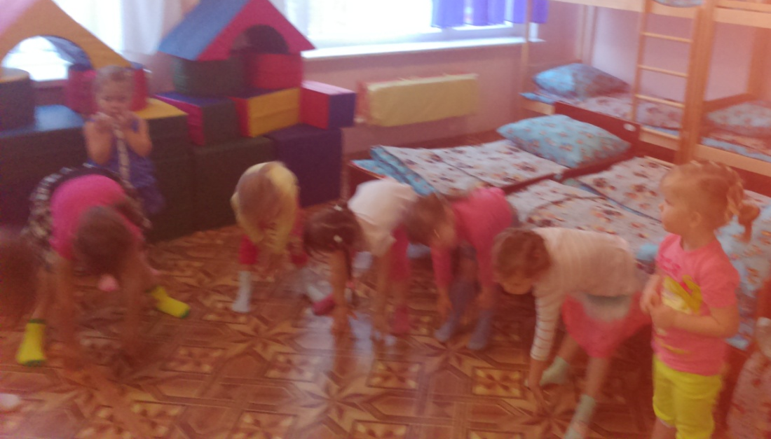
2. Тематические мероприятия для детей:
физкультурная деятельность:
утренняя гимнастика,

Slide 13
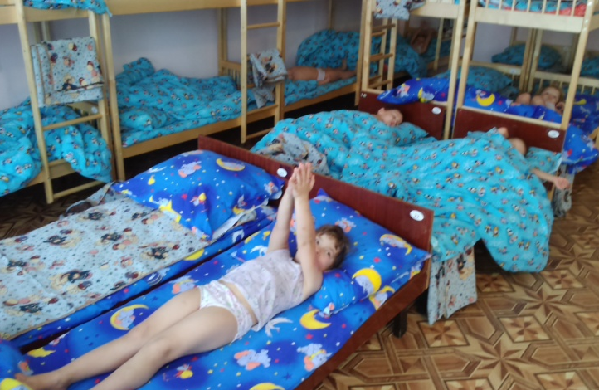
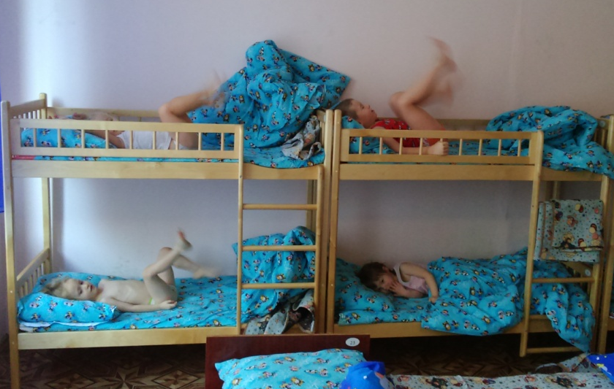
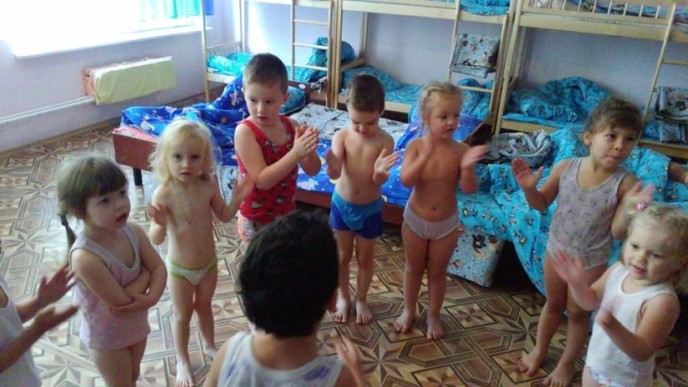
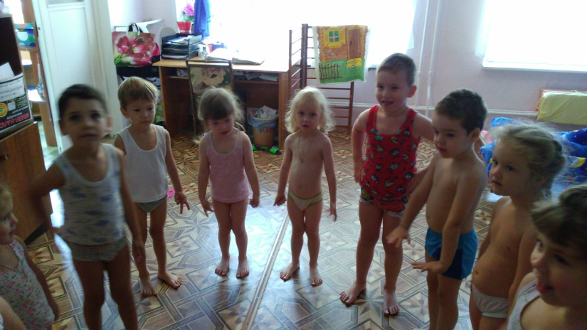
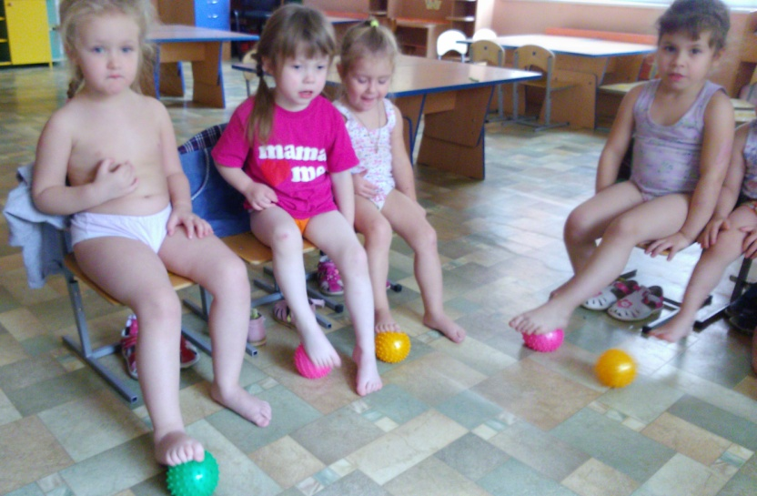
2. Тематические мероприятия для детей:
физкультурная деятельность:
гимнастика после сна,
элементы закаливания,

Slide 14
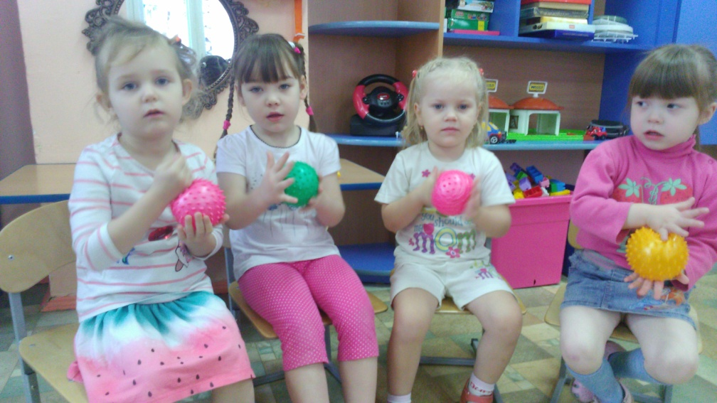
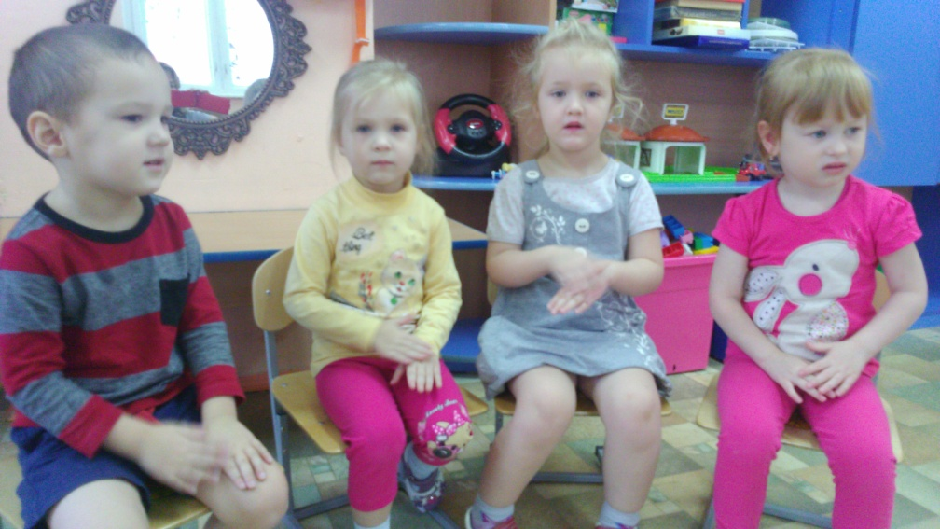
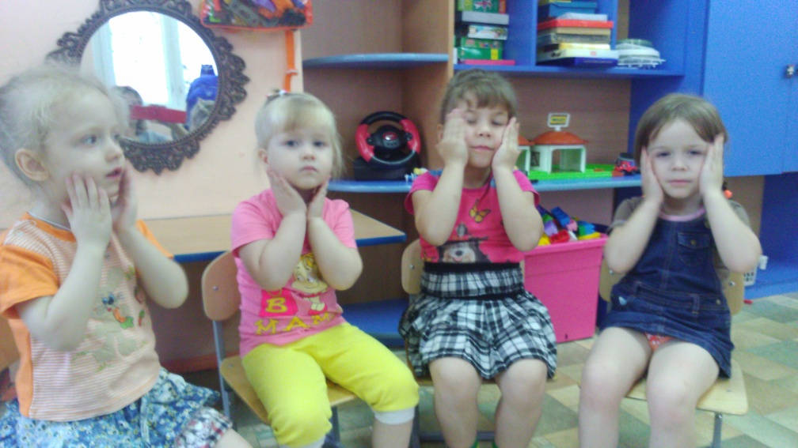
2. Тематические мероприятия для детей:
физкультурная деятельность:
соревнования, эстафеты,
физкультминутки,
элементы самомассажа

Slide 15
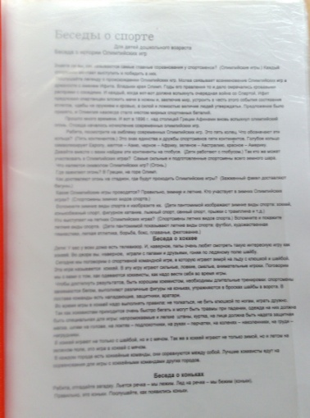
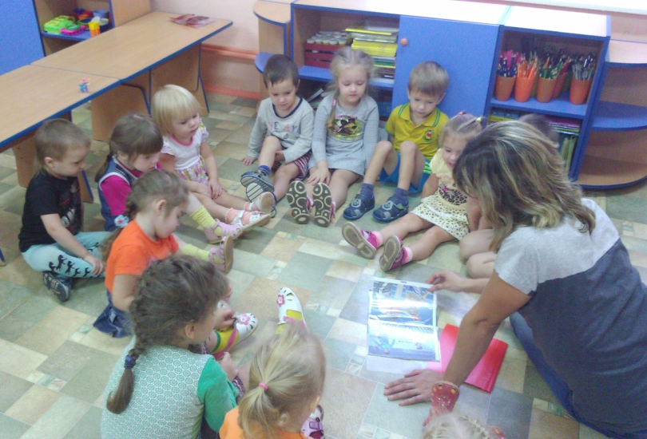
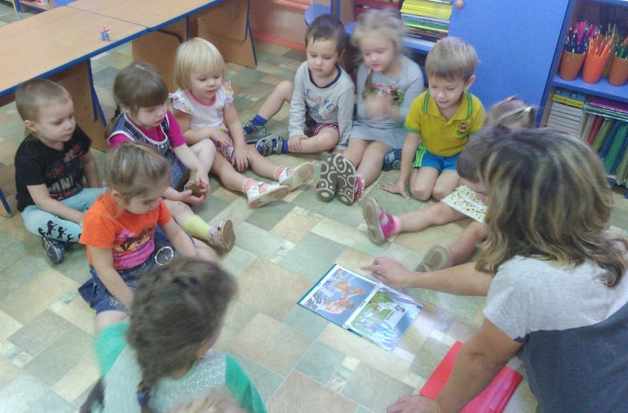
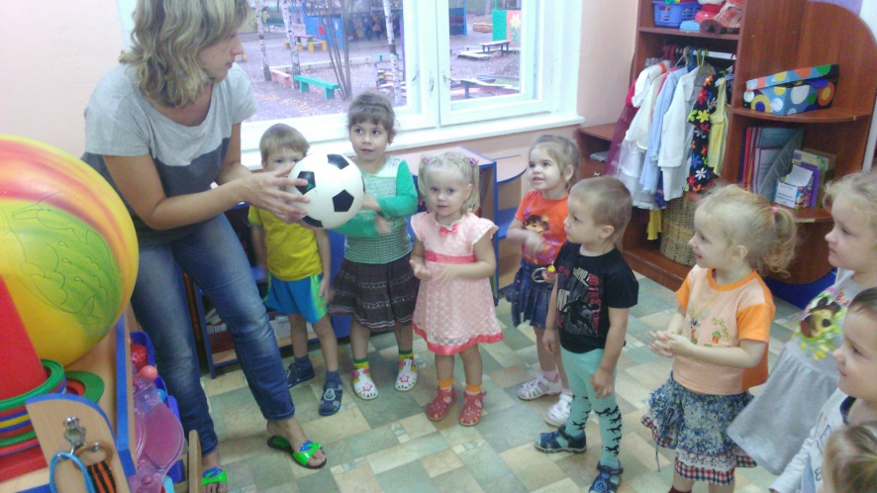
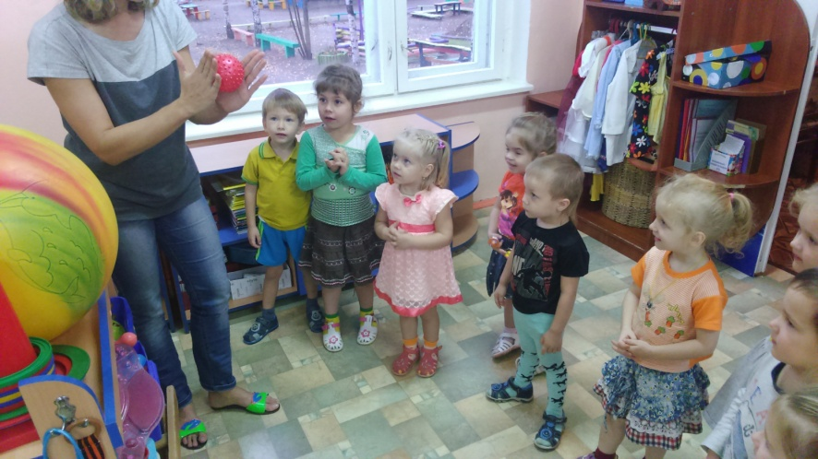
2. Тематические мероприятия для детей:
- беседы с детьми на темы «Спорт- это здоровье», «Для чего нужен спорт?» (расширение кругозора, обогащение словаря спортивными терминами),
- дидактические игры «Назови спортинвентарь», «Назови вид спорта».

Slide 16
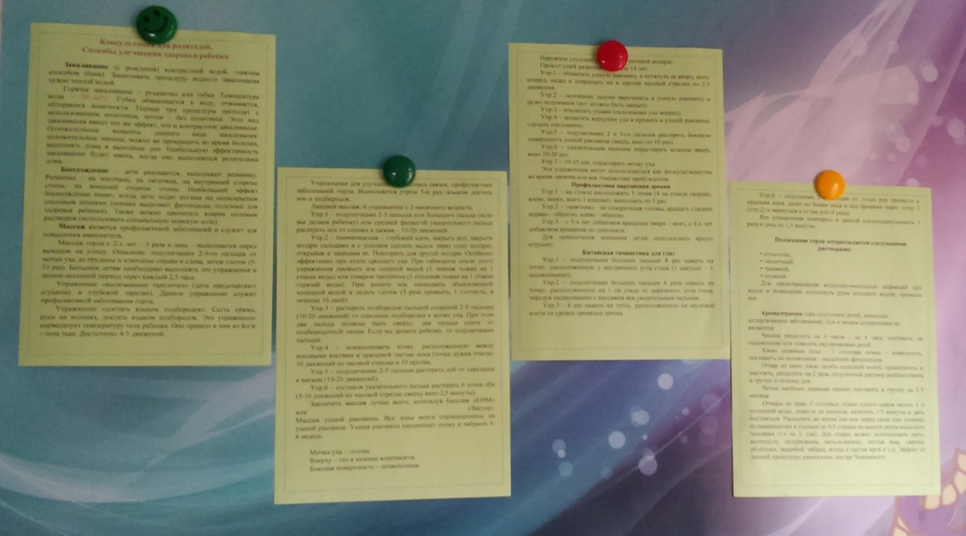
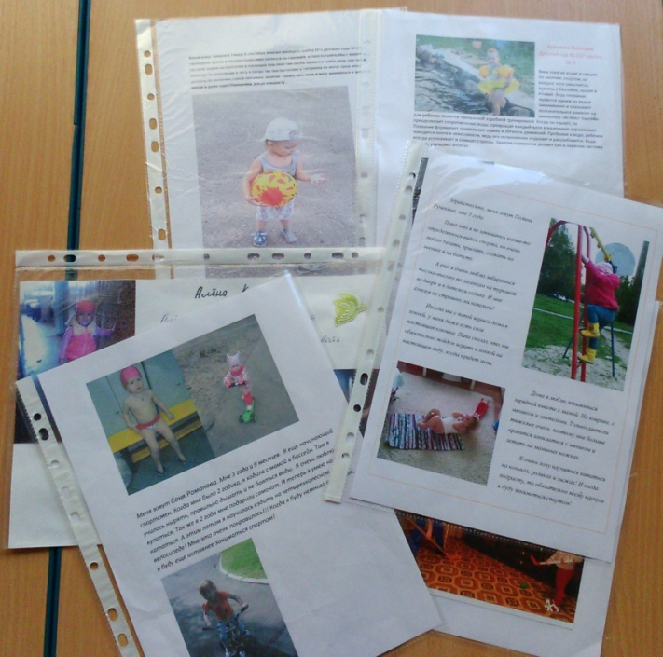
3. Тематические мероприятия с родителями:
анкетирование об условиях ЗОЖ в семье. Анализ результатов.
- консультации «Охрана и укрепление здоровья детей», «Как провести выходной с ребёнком».
- создание альбома о занятиях спортом детей дома.

Slide 17
3. Тематические мероприятия с родителями:
- участие в открытом занятии по физкультуре «В здоровом теле - здоровый дух».

Slide 18
3. Тематические мероприятия с родителями:
- пополнение спортивного уголка спортинвентарём.

Slide 19
Ожидаемые результаты:
Повышение интереса детей и родителей к спорту здоровому образу жизни.
Снижение заболеваемости воспитанников.
Пополнение словарного запаса спортивной терминологией.
Рост активности родителей в совместной работе по укреплению здоровья детей.

Slide 20
Продукты проекта:
Альбом «Зимние и летние виды спорта».
Картотеки подвижных игр, утренних гимнастик, гимнастик после сна, физкультминуток, самомассажа.
Конспекты бесед с детьми.
Консультации для родителей.
Альбом «Как мы занимаемся спортом дома».
Анкеты для родителей.
Картотеки стихов, загадок, пословиц о спорте и здоровье.
Наглядный материал о спорте и здоровье.

